Slide 1


Slide 2
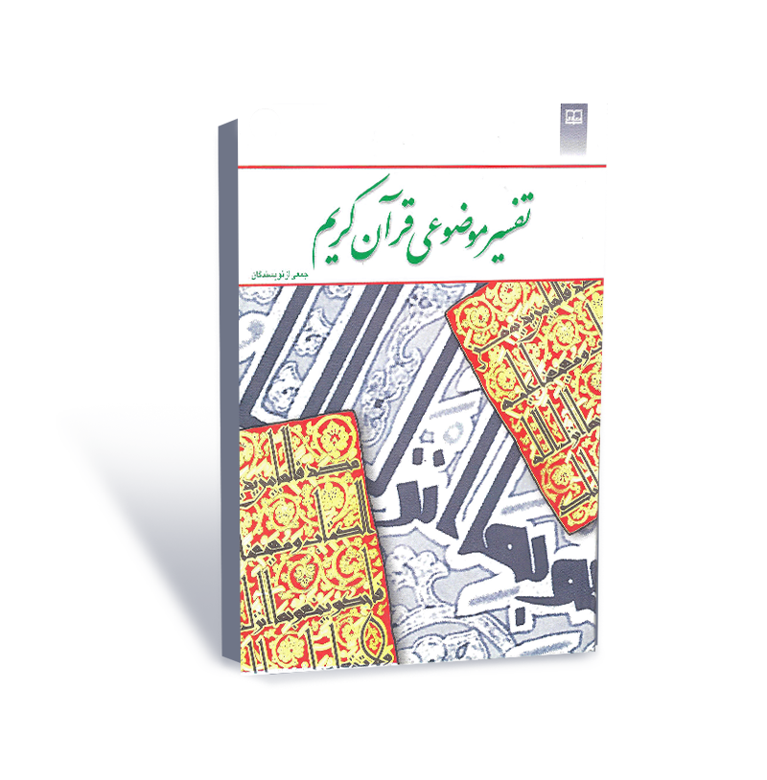
تالیف توسط:
عبدالکریم بهجت‌پور
محمدعلی رضایی اصفهانی
ابراهیم کلانتری
علی نصیری
کتاب تفسیر موضوعی قرآن
ناشر: دفتر نشر معارف

Slide 3
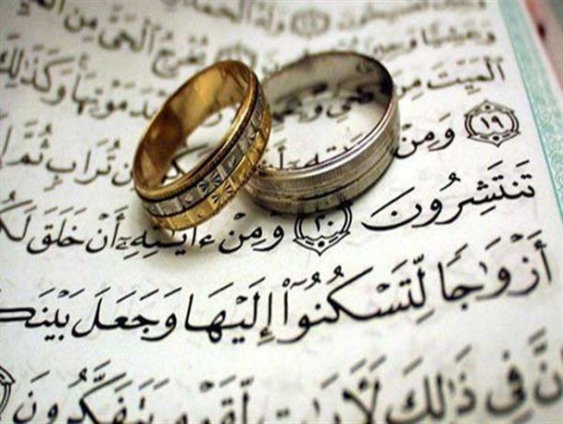
فصل 7
ازدواج
نگاه دین به پدیده ی ازدواج چیست ؟
ویژگی های همسر شایسته کدام است ؟

Slide 4
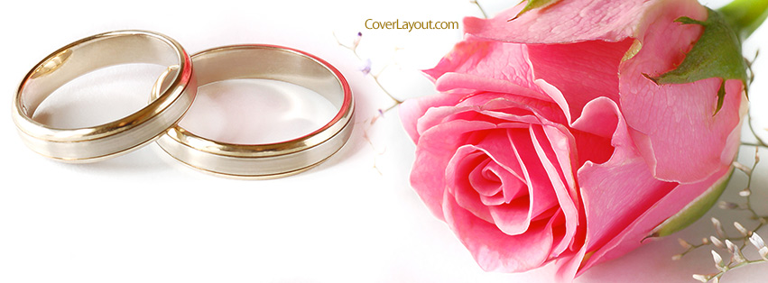
اسلام و تشویق به ازدواج
1.ازدواج سنت پیامبر (ص) و رویگردانی از آن نیز رویگردانی از سنت آن حضرت به شمار می رود .
محبوب ترین و محکم ترین بنیاد در اسلام ازدواج دانسته شده است.
2.ازدواج زمینه به دست آوردن نیم یا بخشی از دین اعلام شده و تحصیل بخش دیگر آن نیز باتقوا دانسته شده است .
3.از ترک ازدواج به دلیل بیم از فقر ، نهی شده و حتی ازدواج زمینه کسب روزی معرفی شده است .

Slide 5
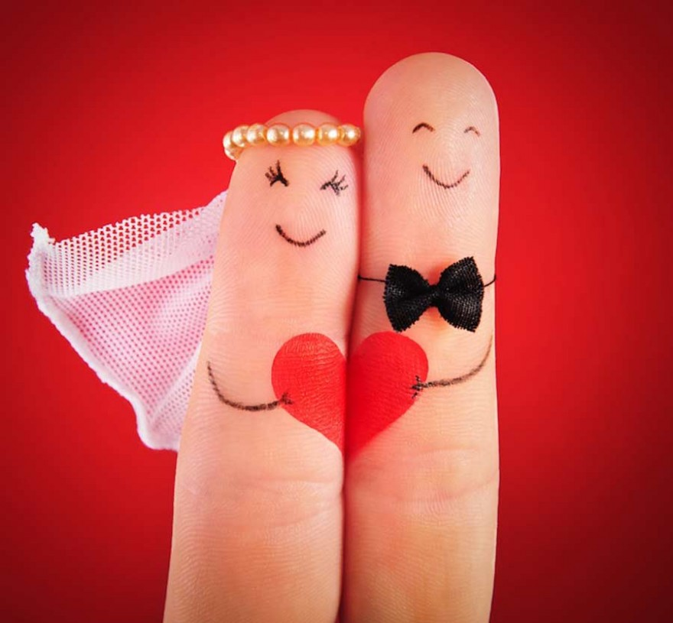
اسلام و تشویق به ازدواج
4.عزب ماندن و عدم پاسخگویی معقول و منطقی به نیازهای غریزی ، شخص را در معرض آفات و انحرافات اخلاقی و رفتاری قرار می دهد .
5.در احادیث ، دختران به مثابه میوه های درختان می باشند که می باید در زمان مناسب چیده شوند .
6. در روایات برای کسانی که زمینه ازدواج جوانان را فراهم می سازد ، پاداش های اخروی وعده داده شده است .

Slide 6
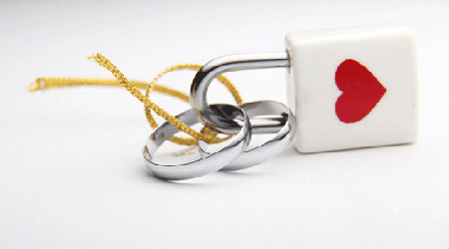
تفکر رهبانی ترک ازدواج
اسلام با غریزه جنسی برخوردی منطقی و واقع بینانه دارد و ضمن تأکید بر ضرورت وجود این غریزه و حکمت خداوند در پیش بینی آن ، ازدواج را بهترین راه حل برای پاسخ به این غریزه می شناسد .
در میان ادیان آسمانی ، دین مسیحیت کنونی _ که دچار تحریف شده _ به ترک دنیا و به طور خاص به ترک ازدواج گرایش نشان داده است .

Slide 7
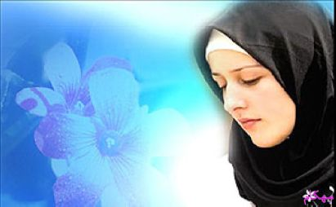
ویژگی های همسر شایسته از نگاه قرآن
1.ایمان و خودباوری
2.عفت و پاکدامنی
3.نیک خلقی
4.برخورداری از فضایل اخلاقی
wwww.razclick.ir
آموزش های تجاری مخصوص بازار کار

Slide 8
1. ایمان و خودباوری
خداوند در سوره بقره آیه 221 شرط ازدواج با مشرکان را ایمان دانسته است :
نهی در این آیه شامل ازدواج پسران و دختران مسلمان با دختران و پسران آزاد مشرک است . خداوند در این مقام تذکر می دهد که اگر مردی مسلمان و آزاد – که بالطبع باید با زن آزاد که هم کفو اوست ، ازدواج کند – کنیزی مؤمن را به همسری برگزیند ، بهتر از ازدواج با دختری آزاد و زیبا اما فاقد ایمان است .همچنین به عکس ، ازدواج دختر مسلمان ، بهتر از ازدواج با جوان مشرک ِ بی ایمان است ، هر چند آزاد و زیبا باشد ، به دیگر بیان ، ایمان و خداباوری و یکتاپرستی ، بر آزاد و زیبا بودن ترجیح داده شده است .
چون زناشویی با آنان باعث لغزش های عقیدتی و اخلاقی فرد مسلمان می شود .
wwww.razclick.ir
آموزش های تجاری مخصوص بازار کار

Slide 9

2.عفت و پاکدامنی
پیامبر اکرم (ص) فرمود : از گیاه روئیده در مزبله اجتناب کنید . سؤال شد: ای رسول خدا ! مقصود از چنین گیاهی چیست ؟ فرمود زنی زیبا که در خانواده ای ناصالح رشد کرده است .
wwww.razclick.ir
آموزش های تجاری مخصوص بازار کار

Slide 10

3. نیک خُلقی
اخلاق نیک و خوش خُلقی به مثابه روغنی است که از سایش و فرسودگی قطعات انسانی در اثر برخورد و اصطکاک مداوم جلوگیری می کند .
آمار نشان می دهد که یکی از مؤثرترین عواملی که همسران را به طلاق می کشاند ، سوء خلق آنهاست .
wwww.razclick.ir
آموزش های تجاری مخصوص بازار کار

Slide 11
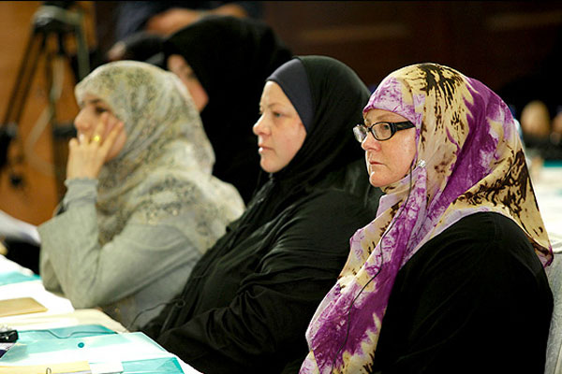
4.برخورداری از فضایل اخلاقی
از آیات (28 – 23 سوره قصص) هفت نکته برداشت می شود .
1ـ دین اسلام ضمن تأکید بر اهمیت یاری والدین و ضرورت همکاری و همدلی اعضای خانواده در تأمین نیازهای اقتصادی ، بیانگر نکته مهم دیگری است و آن اینکه دین با حضور زنان در اجتماع و بر عهده گرفتن کارهای دشوار هیچ مخالفتی ندارد .
2ـ زنان با رعایت اصل عدم اختلاط و اصل عفت و حیا آزادند تا مسئولیت های جاری زندگی را بر عهده گیرند .
3ـ سخن گفتن دختران و پسران با یکدیگر در صورتی که با هدفی معقول و به دور از هوس های شیطانی باشد ، بی اشکال است .
wwww.razclick.ir
آموزش های تجاری مخصوص بازار کار

Slide 12
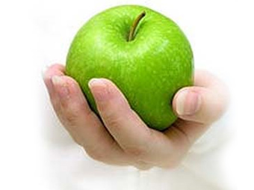
4.برخورداری از فضایل اخلاقی
4.روح فتوت و جوانمردی
5ـ خداوند با لطف خود همسران فقیر را بی نیاز می سازد .
6ـ از نظر قرآن آنجا که انسان به دامادی صالح و شایسته و برخوردار از سجایای اخلاقی برخورد و خود نیز دختری هم کفو و شایسته داشت ، بسیار بجا و نیکوست که خود پیش دستی کرده ، با پیشنهاد ازدواج مقدمات این پیوند را فراهم آورد .
7ـ مهر از شرایط ازدواج و هدیه ای است که خداوند بر عهده گرفتن و پرداخت آن را از سوی مردان لازم دانسته است .
wwww.razclick.ir
آموزش های تجاری مخصوص بازار کار

